Slide 1





Slide 2



Grand societal challenges
Research and innovation
Worklife requirements
Interdisciplinary competence

Slide 3
Interdisciplinary competence is “the capacity to integrate knowledge and modes of thinking in two or more disciplines .. to produce a cognitive advancement, .., in ways that would have been impossible or unlikely through single disciplinary means”
Boix Mansilla, 2007
Center outcome: For students, teachers, administration, leadership and stakeholders to develop interdisciplinary competence and to participate in, facilitate and lead interdisciplinary processes.

Slide 4
Develop programs, methods, pedagogies and approaches for interdisciplinary education
Establish a community and culture for interdisciplinary teaching and learning
Vision: Become a national and international hub for the research-based integration of interdisciplinary competence in higher education
Disseminate methods and approaches to interdisciplinary education locally, nationally and internationally
Measure the impact of our activities and build a research basis for interdisciplinary teaching and learning

Slide 5
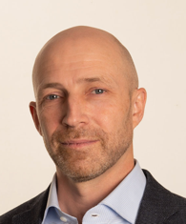
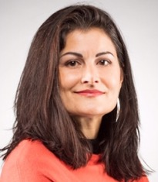
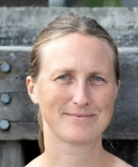
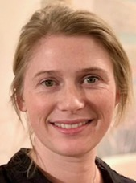
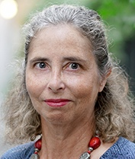
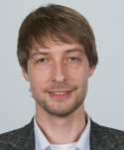
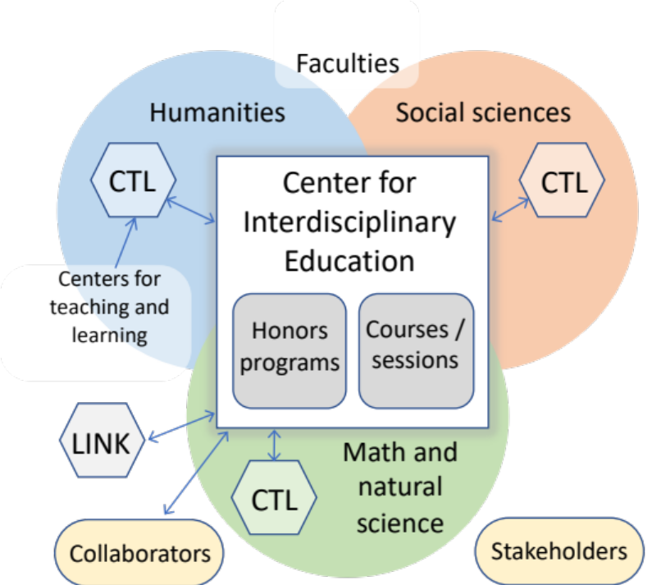
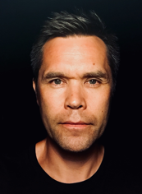


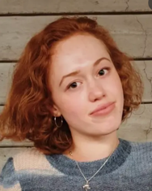
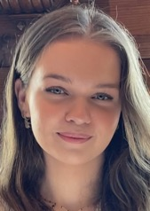
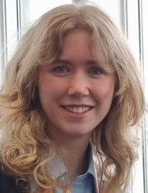
Team
Anders Malthe-Sørenssen
Professor of Physics, Faculty of Mathematics and Natural Science
Ella Idsøe
Professor of Psychology, Norwegian Center for Science Education
Anja Røyne
Senior Lecturer, Center for Teaching and Learning in STEM
Victoria Haynes
Center Coordinator
Molly Sutphen
Professor of Education, LINK Center for Teaching and Learning
Nikolai Czajkowski
Assoc. Prof. of Psychology, Faculty of Social Sciences
Cato Bjørkli
Assoc. Professor of Psychology, Faculty of Social Sciences
Cathrine Holst
Professor
Humanities
NN
Professor
Humanities
Line H. Thorstad
Student, Honours program, Philosophy
Julie Bjørnstad
Student, Honours program, Mathematics
Sigrid H. Nustad
Student, Honours program, Psychology

Slide 6
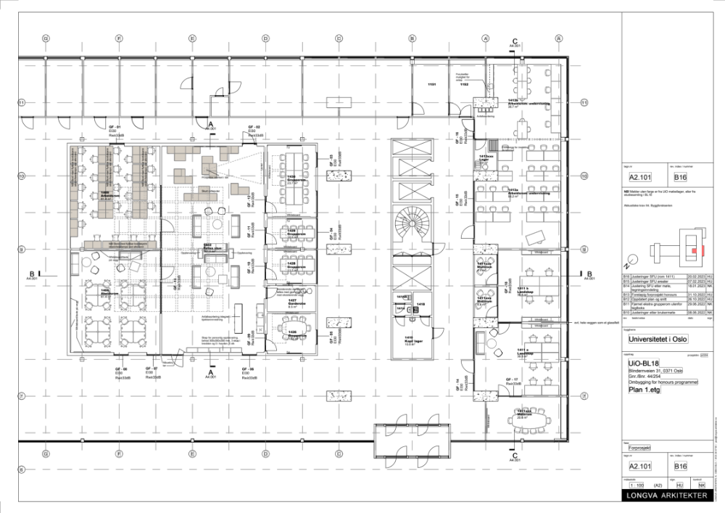
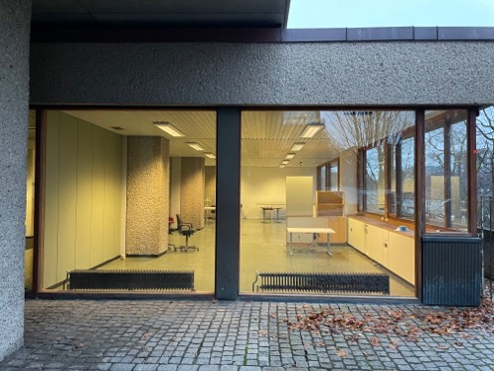
Facilities
Teaching
and meeting places
Honours students
Offices
Meeting place for students in interdisciplinary programs

Slide 7
2023
2024
2025
2026
2027
Internt fokus
- Team
- Prosesser
- Planer
Vekst
Igangsette programmer
Ansette forskere og undervisere
Initiere internasjonalt samarbeid
Produksjon
Implementasjon i programmer
Samle resultater
Utvide internasjonalt samarbeid
Produksjon
Implementasjon i programmer
Samle resultater
Publisere
Spredning
Oppsummering
Spredning
Ressurser til forlengelse

Slide 8
WP1: Develop programs, methods, pedagogies and approaches for interdisciplinary education
WP2: Establish a community and culture for interdisciplinary teaching and learning
Tverrfaglig verksted
  Arrangert 2 verksteder i 2023
Tverrfaglig fasilitator program
  Fokus på bærekraftssertifikat i 2023
Case-utvikling initiert i 2023
To komplementære modeller for tverrfaglighet: FPØ og honours-programmet
Utviklet kontakter mot institutter, fakulteter og enheter
Utviklet intern kultur og forståelse for tverrfaglighet
Initiert støtte av aktiviteter

Slide 9
WP3: Disseminate methods and approaches to interdisciplinary education
1 PhD student
WP4: Measure the impact of our activities and build a research basis for interdisciplinary teaching and learning
Deltagelse i europeiske aktiviteter
Publikasjon i European Honours Journal
Web-sider
Student-prosjekter sommeren 2023
Innmeldt forskningsprosjekt til Sikt
Innledende intervjuer, følge emnet HON3000, refleksjonsnotat etter TFP og TV
Planlegging av pre- / post- og longitudinale studier
Språkmodeller, KI og tverrfaglighet
Første artikkel innsendt

Slide 10
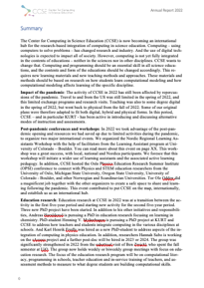
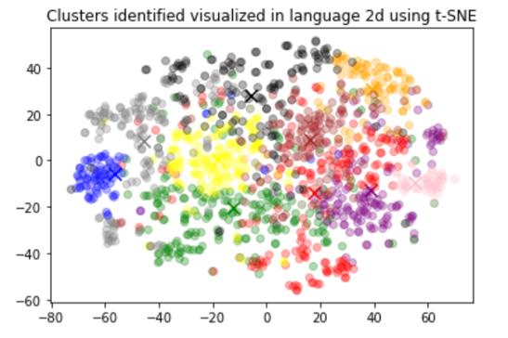

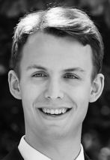
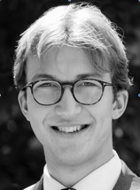
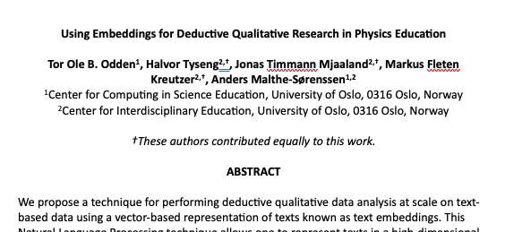
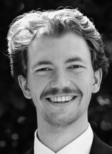
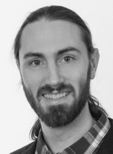
KI og språkmodeller
Anvendelser:
Kvalitativ analyse
Tverrfaglig kompetanse i tekster
Vitenskapelig litteratur
Forbinder vitenskapene
Grunnlegende forståelse:
Conceptual
blending
Metaforer
Læring ved
blanding av
konsepter
ada2
(Submitted Jan 2024)

Slide 11
Endringer etter overgang til 5 årig senter
Større fokus på tverrfaglig fasilitator og tverrfaglige verksted
Støtte gjennom frikjøp eller ved ansettelser?
  Ønsker å gå for flere ansettelser og mindre frikjøp
Behov for instruksjon for tverrfaglig arbeid
  Ønsker å ansette midlertidig en dedikert person
Utfordringer knyttet til utdanningsforskning
  Hvordan innrullere PhD-studenter i relevante PhD-program?
Mindreforbruk av UiOs sentrale støtte 2023-2026 for utfasing 2027-2028

Slide 12
Senter-avtaler - forslag
Egen avtale mellom INTED og fakultetene (se utkast til avtale)
Egen avtale mellom INTED og mor-instituttet (Fysisk institutt) (se utkast til avtale)
Egenbidrag per fakultet: 1 KD PhD, 300kkr/år i studiekvalitetsmidler, 300kkr/år til lokaler for honours-studenter. Det betales ikke dekningsbidrag for studiekvalitetsmidler ved ansettelse av studenter.
For eksterne prosjekter ut over sentertildeldingen fordeles dekningsbidraget med 60% til morinstituttet til prosjektleder og 40% til INTED.
Ansettelser av midlertidige gjøres på Fysisk Institutt (FI), men dekningsbidrag fordeles til samarbeidende institutter etter en nøkkel som i hovedsak tar hensyn til egeninnsats:
  Senterkoordinator tilsettes ved FI med dekningsbidrag til FI
  Forskningspersonale tilsettes ved relevant institutt og dekningsbidrag går til dette instituttet
  Øvrige ansatte tilsettes ved FI, men dekningsbidrag fordeles basert på egeninnsats

